Slide 1
实验一汇报
SUMMARY REPORT
小组成员及分工：：
邵明：代码编写以及思路分析
武永辉：代码编写实验报告撰写
刘定一：代码编写及PPt制作

Slide 2
壹
登录框的编写
SUMMARY REPORT
贰
用户信息处理
叁
聊天界面展示
内容
肆
记住用户密码
肆
壹
伍
统计当前人数
陆
拦截非法访问

Slide 3
SUMMARY REPORT
一、登录框以及代码展示
2021.5.27

Slide 4
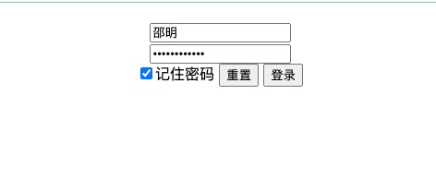
用户登录界面的编写以及展示
<form action="/dologin" method="post">
<h2 style="color: red">${msg}</h2>
<input type="text" name="username" placeholder="用户名" value="<%=hasCookie?n:""%>"><br/>
<input type="password" name="password" placeholder="密码" value="<%=hasCookie?p:""%>"><br/>
<input type="checkbox" name="remember" checked value="remember">记住密码
<input type="reset">
<input type="submit" value="登录">
SUMMARY REPORT

Slide 5
SUMMARY REPORT
二、用户登录信息处理
2021.5.27

Slide 6
登录信息处理
优化登录是映射了两个地址，一个是Index ,一个是Login，即这两个URL都可以都可以访问这个登录页面，访问登录页面，能验证会话是否过期，如果过期了就会让你重新登录，但是如果会话有效，即会话还没有结束，用户可以直接回到该用户的聊天页面，目的是为了不让用户每次登录过后，再返回登录页面，然后再登一次
protected void doGet(HttpServletRequest request, HttpServletResponse response) throws ServletException, IOException {
//从请求对象获取session
HttpSession session = request.getSession();
//从请求对象获取上下文对象
ServletContext servletContext = request.getServletContext();
//从上下文对象中获取key为user的 Attribute
Object user = servletContext.getAttribute("user");
Object sessionUser = null;
//如果之前上下文中存放了登录过的用户的用户名
if (user != null) {
//检查获取的session是否存放了对应用户信息
sessionUser = session.getAttribute((String) user);
}
//已经登录 session有效
if (sessionUser != null) {
//转发至LoginSuccess页面
request.getRequestDispatcher("/LoginSuccess.jsp").forward(request, response);
}else {
// session已经过期或失效 跳转回登录页
request.getRequestDispatcher("/index.jsp").forward(request, response);
}
}
}

Slide 7
用户数据接收
public void doPost(HttpServletRequest request, HttpServletResponse response) throws IOException, ServletException {
//设置请求对象的编码字符集为utf-8 以保证获取数据信息正确性
request.setCharacterEncoding("UTF-8");
//获取提交的用户名
String username = request.getParameter("username");
//获取提交的密码
String password = request.getParameter("password");
// 调用业务处理层的api
LoginService loginService = new LoginServiceImpl();
// 判断登录状态 如果数据库存在该用户以及密码正确，则返回true 反之返回false
boolean status = loginService.loginStatus(username, password, this.getServletContext());
//账号密码验证无误
然后就进入到了LoginController中，这个就是处理登录页面中以post方式提交的表单数据。先设置编码字符集保证获取信息的正确。然后获取用户的用户名和密码，接着用函数在数据库中查询是否有存储过这个用户，通过判断username是否等于登录界面提交的用户名，然后相等就返回一个查询结果，并且这个用户名是设置了主键，即不能重名。先查询用户存不存在，通过用户名，如果存在的话再去验证一下他的密码

Slide 8
验证用户登录信息
验证过程：
先将用户提交的用户名密码封装成一个user类，再从封装的类里getpassword与数据库中所得到的进行比较，如果对的话就返回true否则返回 false
public boolean loginStatus(String username, String password, ServletContext servletContext) {
// 通过用户名查询数据库中是否存在该用户记录
User user = UserDao.query(servletContext, username);
if (user!=null){
// 核验数据库记录对密码与用户提交的密码
if (user.getPassword().equals(password)){
return true;
}
}
return false;
}

Slide 9
防止冗余步骤的实现
if (status) {
// 获取session对象
HttpSession mySession = request.getSession();
Object user = mySession.getAttribute(username);
//检查是否点击了记住密码选项
String rememberMe = request.getParameter("remember");
// session存在该用户信息 说明该用户已经登录过了 而且session没有失效
if (user != null) {
//用户名存入session 方便页面获取
mySession.setAttribute("user", username);
servletContext.setAttribute("user", username);
request.getRequestDispatcher("/LoginSuccess.jsp").forward(request,response);
} else {
//用户名存入session 方便页面获取
mySession.setAttribute("user", username);
servletContext.setAttribute("user", username);
//将用户名存放到session中 过滤器用
mySession.setAttribute(username, username);
//设置session有效期为1分钟
mySession.setMaxInactiveInterval(60);
如果返回true，就说明已经登录成功了，然后就获取一个session上下文，就是判断你之前有没有放那个用户名到session里面，如果没有的话你就把它放到session里面，为了记录他登录状态，下次再进入界面的时候就不用去登陆。

Slide 10
登录时的结果及处理
request.getRequestDispatcher("/LoginSuccess.jsp").forward(request,response);
}
request.setAttribute("msg", "");
} else {
request.setAttribute("msg", "登录失败，请重新登录!");
request.getRequestDispatcher("/index.jsp").forward(request, response);
}
当登录成功后，跳转到成功页面 并将request和response对象转发过去
如果你登录登录失败就提示一个信息，然后直接跳回登录页面。

Slide 11
SUMMARY REPORT
三、聊天界面展示
2021.5.27

Slide 12
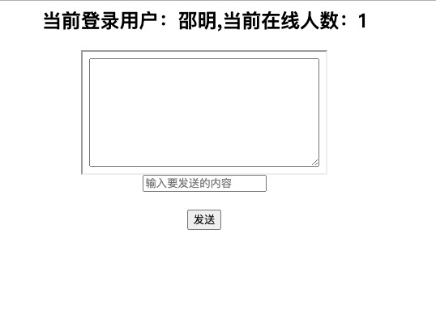
聊天界面展示
界面的框架设计：聊天框是一个单独的页面，然后除了这个聊天框以外的其他整个界面是另一个大的页面，聊天框是镶嵌在这个大页面中的。
聊天框中主要显示用户的信息以及用户从上下文中获取的信息，输入框就用来发送信息即表单提交

Slide 13
聊天框页面的设置
protected void doPost(HttpServletRequest request, HttpServletResponse response) throws ServletException, IOException {
//设置请求对象编码字符集
request.setCharacterEncoding("utf-8");
//获取提交的需要发送的聊天信息内容
String msg = request.getParameter("msg");
//获取上下文对象
ServletContext servletContext = this.getServletContext();
//获取当前系统时间
Date date = new Date();
//时间格式化
SimpleDateFormat sdf = new SimpleDateFormat("HH:mm:ss");
首先设置一下请求对象的字符集为UTF-8，这样就确保从这个request对象中获到的参数不会乱码。
由于在这里要能获取到其他用户发送的信息，所以获取到信息之后还获取了上下文对象，
这里还设置了一个系统时间，能记录用户发送信息的时间

Slide 14
聊天记录的实现
//从上下文对象获取上次存放的聊天窗口内容 并且内容不为null 说明之前已经处理过聊天展示信息
if (servletContext.getAttribute(MSG_KEY)!=null){
//获取上次存放的聊天窗口内容
String old = (String) servletContext.getAttribute(MSG_KEY);
//存放上次的信息 以及本次处理的新信息
servletContext.setAttribute(MSG_KEY,old+"\n"+"("+sdf.format(date)+")"+request.getParameter("name")+"说:"+msg);
}else {
//首次存放聊天窗口内容
servletContext.setAttribute(MSG_KEY,"("+sdf.format(date)+")"+request.getParameter("name")+"说:"+msg);
}
//跳转到信息展示url 处理并展示聊天窗口信息
request.getRequestDispatcher("/show").forward(request,response);
}
如果是第一次发送消息，聊天框中就没有输入聊天信息，可以直接显示，如果有用户发送了聊天信息，那么就要把聊天框中的信息取出来，和这次发送的信息进行拼接，然后在将原来在聊天框中的信息覆盖掉，这样就达到了聊天记录更新的功能

Slide 15
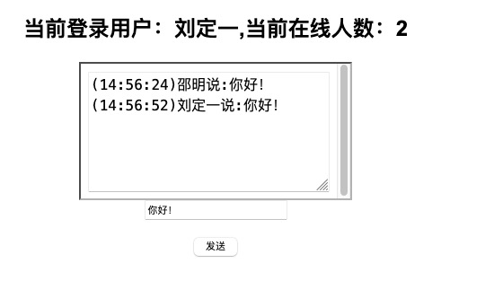
聊天页面的展示及说明
如图所示，实现了用户发言的实时记录。
同时在编写聊天框时设置了一个自动刷新
由于当用户获取到了上下文之后，如果用户不发送消息，那么这个页面就不会再更新，即当另一个用户发来消息时，页面就没有办法实时展示了，所以就要不断刷新，不断获取上下文，就实现了一个类似于动态的聊天实时性
SUMMARY REPORT

Slide 16
SUMMARY REPORT
四、记住用户密码
2021.5.27

Slide 17
实现记住密码
if (rememberMe!=null){
//查看之前是否存在存放账号密码的cookie
boolean hasInfo = false;
Cookie[] cookies = request.getCookies();
if (cookies!=null) {
for (Cookie cookie : cookies) {
if ("userinfo".equals(cookie.getName())) {
hasInfo = true;
break;
}
}
}
//之前没有存放
if (!hasInfo) {
//记住密码设置cookie有效期为一个月
Cookie cookie = new Cookie("userinfo", username + ":" + password);
cookie.setMaxAge(30 * 24 * 60 * 60);
response.addCookie(cookie);
}
}else {
//选择不记住密码
Cookie cookie = new Cookie("userinfo", username+":"+password);
cookie.setMaxAge(0);
response.addCookie(cookie);
}
实现记住用户名和密码的功能当用户选择了此功能并成功登录后，在其下次登录时可以不用再输入用户名和密码即可登录，且设置有效期为一个月

Slide 18
cookie的获取
Cookie[] cookies = request.getCookies();
String info = null;
boolean hasCookie = false;
String n = "";
String p ="";
if (cookies!=null && cookies.length!=0){
for (Cookie cookie : cookies) {
if (cookie.getName().equals("userinfo")) {
info = cookie.getValue();
break;
}
}
if (info!=null) {
hasCookie = true;
String[] s = info.split(":");
n = s[0];
p = s[1];
}
}
在登录页面获取相关Cookie，读出其值并分别保存在两个String类型变量中，然后在实现表单时将两个String变量的值分别赋给文本框和密码框，即可实现记住功能。

Slide 19
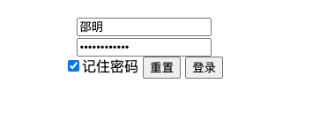
记住密码效果图
session失效后再次访问登录页面，发现用户名密码都自动填充好了

Slide 20
SUMMARY REPORT
五、当前人数的统计
2021.5.27

Slide 21
Listener的使用(拓展)
public void contextInitialized(ServletContextEvent sce) {
//获取创建的上下文对象
ServletContext servletContext = sce.getServletContext();
//初始化数据库连接池
Map<Connection,Boolean> map = new HashMap(CONNECTION_POOL_SIZE);
for (int i = 0; i < CONNECTION_POOL_SIZE; i++) {
//获取数据库连接对象存入连接池中
map.put(JdbcTools.getConnection(),true);
}
//将连接池存放到上下文对象中
servletContext.setAttribute("conns",map);
}
@SneakyThrows
@Override
public void contextDestroyed(ServletContextEvent sce) {
//获取创建的上下文对象
ServletContext servletContext = sce.getServletContext();
//关闭连接池中的连接对象
JdbcTools.close(servletContext);
}
该部分为上下文的监听器实现，主要是在上下文初始化创建后将数据库连接对象放入上下文，从而避免每次操作数据库时都进行连接对象的获取，起到一个性能优化的作用，因为上下文的生命周期是从创建开始,到服务器关闭而结束。

Slide 22
public void sessionCreated(HttpSessionEvent se) {
HttpSession session = se.getSession();
System.out.println(session.getId());
//获取上下文对象
ServletContext ctx = session.getServletContext();
//从上下文中获取在线的人数 通过session的数量进行计算
Integer onlineCount = (Integer) ctx.getAttribute("OnlineCount");
//获取的属性为null 说明session创建之前还没有对数量进行统计
if (onlineCount==null){
// 将在线人数初始化
onlineCount = new Integer(1);
}else {
// 将之前对session数量加上本次创建的数量进行数量统计
int count = onlineCount.intValue();
//在线人数加1
onlineCount = new Integer(count+1);
}
//将统计的结果放入上下文对象中
ctx.setAttribute("OnlineCount",onlineCount);
}
每当一个用户登录时，为了区别不同用户就用session来判断，即必须要用不同的浏览器才可以区分是不同的用户
用户登录的时候会触发这个Listener，然后用户离开（超时或主动退出）的时候会再触发这个Listener，即session销毁的时候会自动调用
在线人数统计就是每次session创建的时候，先从这个session事件对象去获取获取上下文，每个session对应一个用户，取获取到上下文对象之后，有多少个用户登陆就有多少session被创建，每次创建一个session，在线用户就加1，

Slide 23
public void sessionDestroyed(HttpSessionEvent se) {
HttpSession session = se.getSession();
//获取上下文对象
ServletContext ctx = session.getServletContext();
//获取在线人数统计属性
Integer onlineCount = (Integer) ctx.getAttribute("OnlineCount");
//如果获取的属性为null 说明session并没有创建过
if (onlineCount==null){
//将在线人数初始化
onlineCount = new Integer(0);
}else {
// 将之前对session数量加上本次创建的数量进行数量统计
int count = onlineCount.intValue();
//在线人数减1
onlineCount = new Integer(count-1);
}
//将统计的结果放入上下文对象中
ctx.setAttribute("OnlineCount",onlineCount);
}
session销毁或者过期失效触发的方法，先通过session获取上下文，然后得到当前在线的人数，将在线人数-1后存放回上下文中将原来的记录进行覆盖

Slide 24
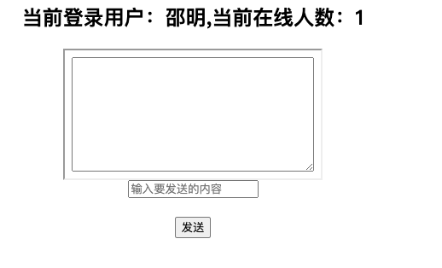
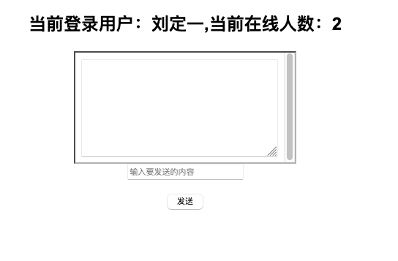
在不同浏览器登录两个不同用户，结果达到预期效果

Slide 25
SUMMARY REPORT
六、非法访问的拦截
2021.5.27

Slide 26
过滤器 整体思路:
先将全部请求都拦截，然后在选择一些必要的请求进行放行，其实就是白名单制
/**
* 放行url 集合
*/
private static final Set<String> ALLOWED_PATHS = Collections.unmodifiableSet(
new HashSet<>(Arrays.asList("/","/index","/login","/dologin","/Chat.jsp","/index.jsp","/send","/back")));

Slide 27
过滤器主要实现Filter接口，并对主要的方法doFilter进行实现即可。
@WebFilter(filterName = "InterceptHandler",urlPatterns = "/*")
public class InterceptHandler implements Filter {

Slide 28
doFilter方法实现:
//对请求和响应对象进行强制转换 方便后续调用对应方法
HttpServletRequest req = (HttpServletRequest) request;
HttpServletResponse rsp = (HttpServletResponse) response;
//获取请求的url 端口之后的路径 截取 去掉项目名 最后为之前项目名后面的/**
String path = req.getRequestURI().substring(req.getContextPath().length());
//判断请求的url是否在放行url集合中
boolean allowedPath = ALLOWED_PATHS.contains(path);
// 当前请求为非放行请求
if (!allowedPath) {
//通过session判断是否为登录状态
HttpSession session = req.getSession();
Object user = session.getAttribute("user");
Object sessionUser = null;
if (user != null) {
sessionUser = session.getAttribute((String) user);
}
//已经登录 session有效
if (sessionUser != null) {
//已经登录 对当前请求进放行
chain.doFilter(req, rsp);
} else {
// 未登录 将页面跳转到登录页面
req.getRequestDispatcher("/").forward(req, rsp);
}
}else {
//当前请求为放行请求 直接放行
chain.doFilter(req,rsp);
}

Slide 29
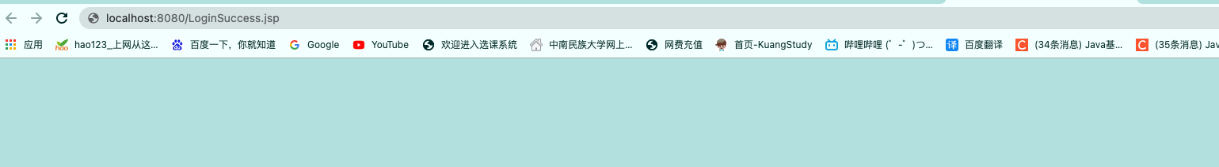
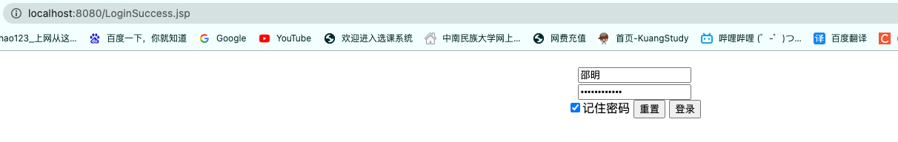
过滤拦截效果图:
没有进行登录就在地址栏输入登录成功跳转的页面请求访问，发现直接又回到登录界面:

Slide 30
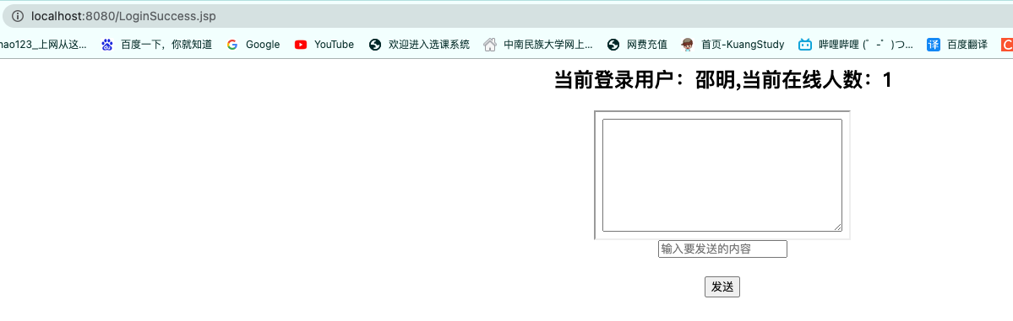
过滤拦截效果图:
登录后session有效期内在地址栏输入登录成功跳转的页面请求访问，发现访问成功:

Slide 31
SUMMARY REPORT
感谢各位观看！
2021.5.27

